Slide 1


Slide 2

BOGDAN VIZITIU
Bogdan are 16 ani de experiență în vânzări, în cea mai mare parte în cadrul Orange România (Business Retention Analyst, Business Sales Representative, Concept Store Manager, Direct Sales Manager). La începutul anului 2016 s-a alăturat echipei Trend Consult în poziția de consultant, fiind format ca trainer și licențiat intern pe conceptele și metodologia specifice Trend Consult. În 2019 a finalizat și implementat un proiect de suflet – Youngminds, un concept de afterschool bazat pe joacă, aplicații practice, experimente științifice și sociale.
În 2020 a absolvit International Coach Academy și este certificat ACTP – CPC și ACC în cadrul ICF (International Coach Federation). Din poziția de consultant și trainer, Bogdan a dezvoltat și implementat procese de vânzare, a oferit consultanță și a implementat CRM; a stabilit KPI și moduri de comisionare, interimat de sales management în companii mici și mijlocii, precum și dezvoltare a unei strategii de vânzare pentru departamentele de sales și telesales din corporații. Bogdan a instruit forțe de vânzări din companii mari în domeniul Negocierii, Vânzării și cel al Customer Care.
Din poziția de antreprenor la Youngminds și prin activitățile desfășurate în locație sprijină părinții în educația copiilor, antrenând ambele emisfere cerebrale ale acestora pentru a crește lideri de succes.
În calitate de coach, creează parteneriate cu executivi și lideri din business, precum și tineri adulți (elevi și studenți) care caută claritate.

Slide 3
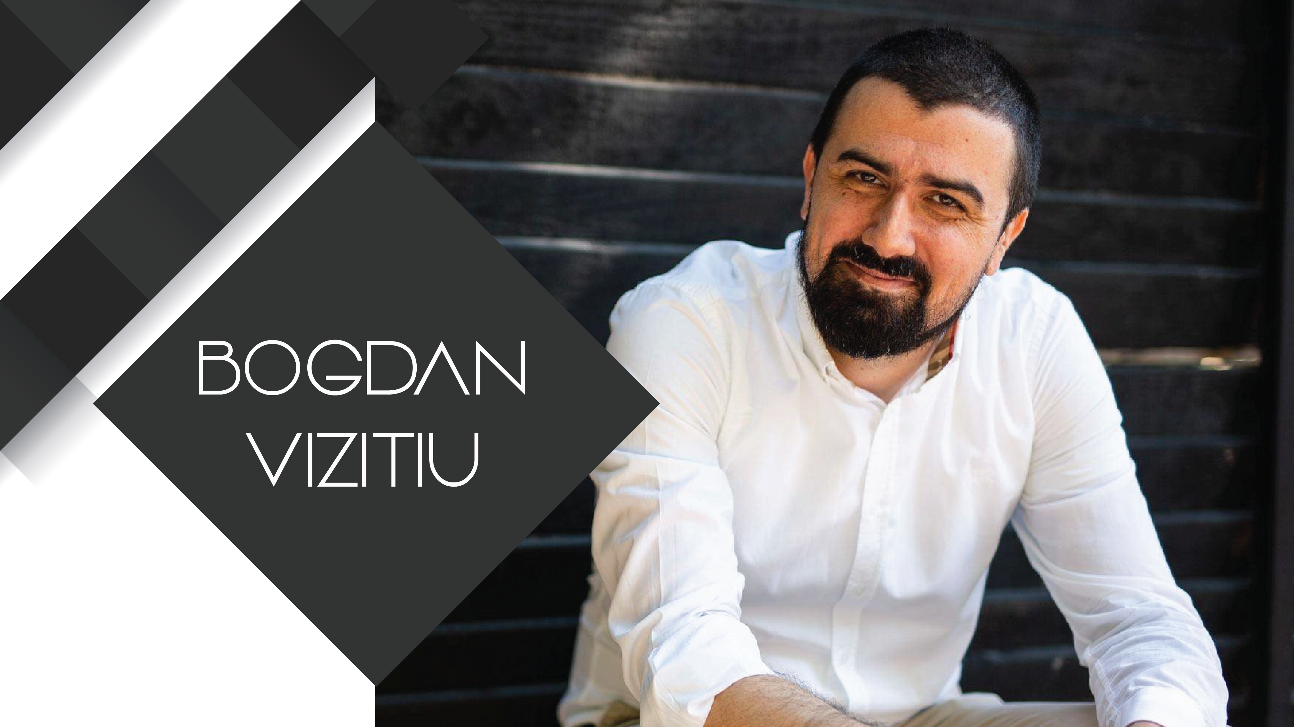

Slide 4

COACHING PROGRAM
Coachingul înseamnă stabilirea unui parteneriat bazat pe un proces bazat pe provocări și creativitate care vin ca sursă de inspirațue în direcția maximizării potențialului personal și profesional.
Termenul cheie este reprezentat de parteneriat. În calitate de coach nu deții funcția de expert, ci de partener de gândire ce își propune să susțină clienții să își folosească resursele și creativitatea pentru a vedea mai departe de piedici și probleme nerezolvate.
LIVES este un model de coaching în 5 pași care încurajează participanții să lucreze și să privească spre obiective și reconectarea cu propria persoană. Acesta a fost creat sub forma unui parcurs a cărui finalitate este găsirea scopului și a motivației de a se descoperi pe sine. Cei 5 pași propuși sunt:
Lifeline (linia vieții)
Introspecție
Valori
Emoții
Strălucește

Slide 5
COACHING PROGRAM
Lifeline – pune participanții față în față cu obiectivul sau provocarea
Discuțiile implică pasiuni, activități prin care participanții își regăsesc sensul sau emoții și evenimente din trecut care i-au marcat întregul parcurs al vieții. Întrebările adresate vizează:
Care este obiectivul?
Dacă ai avea 7 vieți, ce ai vrea să faci în fiecare dintre ele?
Este ceva ce ai făcit în timpul copilăriei cu mare plăcere și nu mai faci acum?
Cum poți reaprinde scânteia?
Care sunt momentele care ți-au marcat viața?
2. Introspecția
Având obiectivul stabilit, participanții sunt invitați să descopere soluții sau acțiuni noi care i-ar ajuta să îl atingă. Întrebările adresate vizează:
Care este situația actuală?
Cum ar trebui să arate într-o formă ideală?
Care crezi că este principala problemă?
Ce te împiedică să îți atingi obiectivul?
Care este rădăcina tuturor problemelor?

Slide 6
COACHING PROGRAM
3. Valori
În această etapă, vom explora valorile clientului și importanța acestora. Coachingul este folosit cu scopul de a atinge un obiectiv sau de a schimba un comportament. Participanții vor participa la exerciții care servesc la definirea acestor valori (exercițiu cinei, Modelul DeMartini, VIA Strenghts, concentrarea pe respirație și vizualizarea obiectivului, etc). Întrebările adresate vor viza:
Care este cel mai important lucru pentru tine?
Care este worst-case scenario?
De ce te temi?
Ce este află în spatele problemei?
4. Emoții
Acesta este momentul în care coach-ul va discuta despre observațiile sale cu privire la situația actuală și distanța dintre aceasta și obiectivul inițial. Dar și cum pot fi folosite emoțiile pentru a te reconecta la propria persoană, știind că fiecare răspuns din prezent este de fapt o reacție la o situație din trecut. Întrebările adresate vor viza:
Cum te ajută această experiență în prezent?
Ce te împiedică să afli?
Ce nu te lasă să mergi mai departe?
Ce vezi? Ce nu vrei să vezi
Ce simți? Cum te simți?
Cum te ajută asta să mergi mai departe?

Slide 7
COACHING PROGRAM
5. Strălucește
După ce participanții vor înțelege ce i-a împiedicat să evolueze, perspectiva lor asupra situației va fi schombată. Participanții pot decide chiar să își schimbe complet contextul și să pună sub o lumină diferită tot ceea ce li s-a întâmplat. Aceasta va deveni o sursă de creație și îi va împiedica să mai fie victime, viața lor nemaifiind ghidată de frică. Întrebările adresate vizează:
Ce se întâmplă când ai încredere în tine?
Ce a devenit mai clar?
Ce ai conștientizat sau ai învățat de-a lungul întâlnirilor noastre?
Cum te va ajuta asta să mergi mai departe?
Cum te poate sprijini coachingul în susținerea unui angajament pe termen lung?

Slide 8


